Slide 1
Развёртывание СУБД Postgres с использованием средств автоматизации развёртывания и управления приложениями
Автор: студент ВГТУ гр. мИИВТ-241
Ульянов Артем

Slide 2
Задачи
Установка приложения для работы с Docker-контейнерами
1
2
Создание Dockerfile
3
Создание образа на основе Dockerfile
Запуск контейнера для развёртывания СУБД Postgres
4
5
Подключение к работающему контейнеру и запуск интерфейса psql

Slide 3
1) Загружаем wsl_update_x64.msi 2) В Windows PowerShell введите команду: powershell wsl --set-default-version 2 для установки WSL по умолчанию на версию 2
Установка и настройка WSL

Slide 4
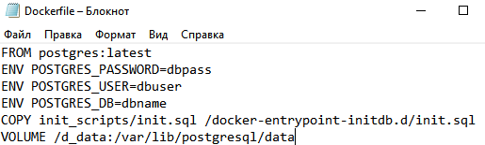
После этого перезагружаем компьютер и вновь запускаем Docker Desktop.
Создание Dockerfile

Slide 5
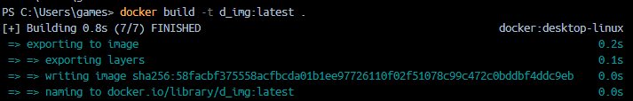
Создаем образ с помощью команды: docker build -t d_img:latest
Создание Dockerfile

Slide 6
В консоли: docker run -d -p 5432:5432 --name d_cont d_img:latest
Создание Docker-контейнера

Slide 7
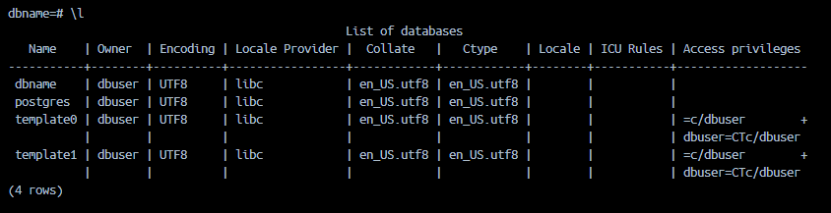
Для подключения к контейнеру выполним: docker exec -it d_cont psql -d dbname -U dbuser
Подключение к контейнеру
Docker

Slide 8
docker-compose.yml: yaml version: "3.9" services: dbpost: image: postgres:latest environment: POSTGRES_DB: dbcompose POSTGRES_USER: usrcompose POSTGRES_PASSWORD: passcompose volumes: - ./init_scripts/init.sql:/docker-entrypoint-initdb.d/init.sql ports: - 5432:5432
Docker

